Slide 1
Helsefellesskap Helgeland
Nordland i et sikkerhetspolitisk perspektiv
Bodø, 3.juni 2024
Heidi Kløkstad, politimester

Slide 2
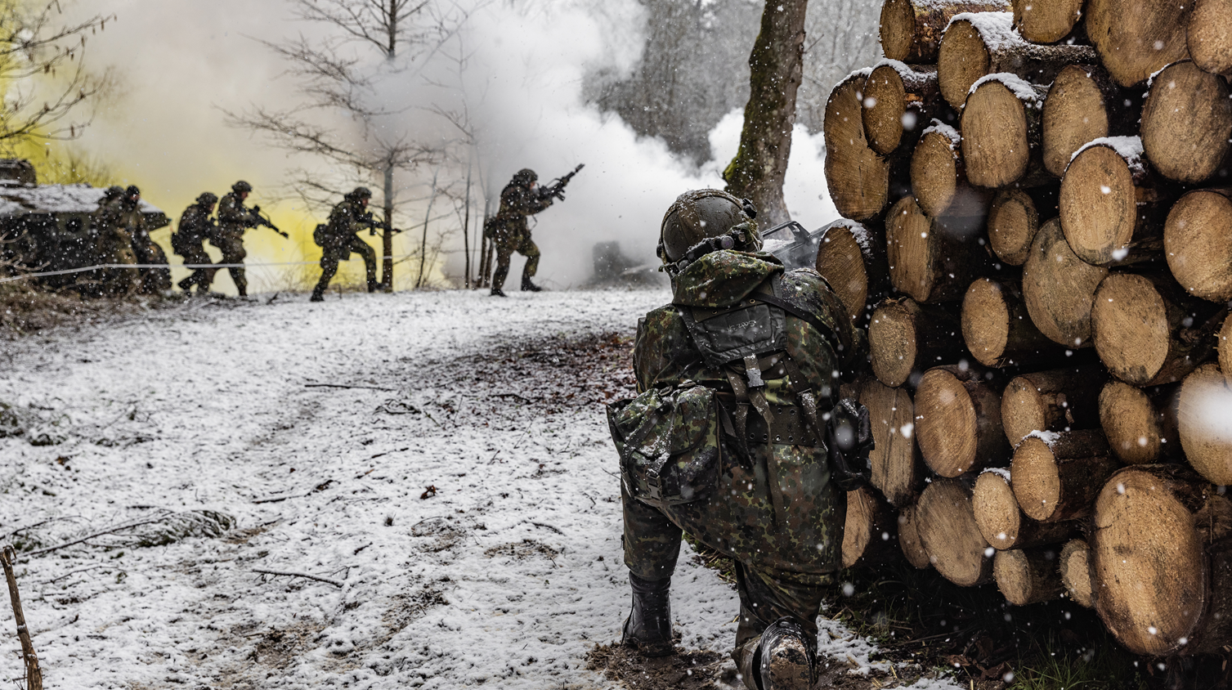
Krig i Europa
1990-2014 - Europa i dyp fred
Terrorisme den store trusselen
Februar 2022 – krig i Ukraina
Russland den store trusselen
Oktober 2023 – krig i Midtøsten
Den mest alvorlige situasjonen i Europa siden 2.verdenskrig!

Slide 3
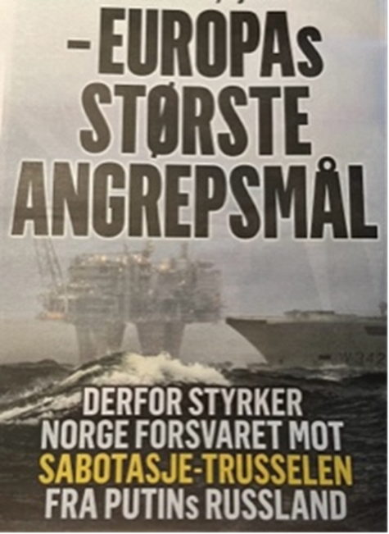
Norge som etterretningsmål
Europas viktigste land ift energiforsyning
Vesentlig forverret samarbeid med Russland
Økonomiske sanksjoner mot Russland
Nord-Norge i ei særstilling
Russland trenger informasjon om oss for å påvirke, forstyrre og destabilisere!

Slide 4

Konsekvenser av krigen i Ukraina
Prisøkning, råstoffmangel, nettverksangrep, droneaktivitet, sabotasjehandlinger, flyktningestrøm mv
Hybride/sammensatte trusler – vanskelig å oppdage og lett å fornekte!

Slide 5
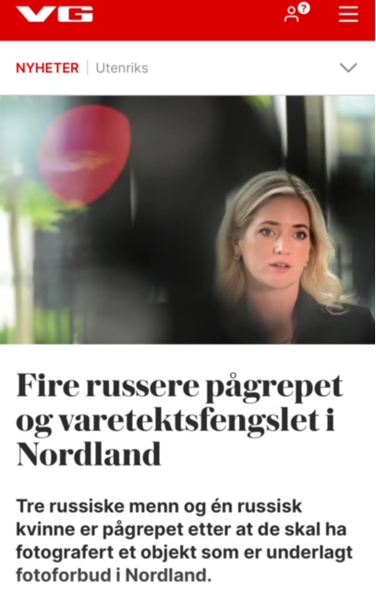
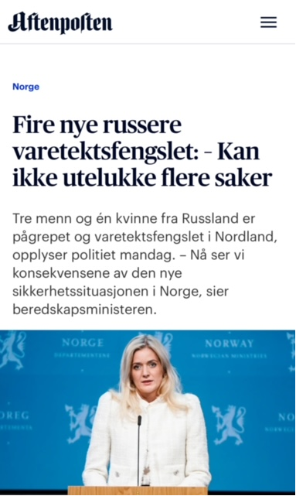
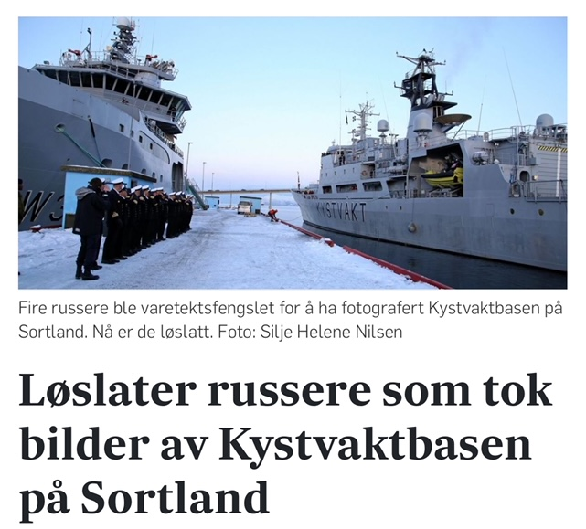
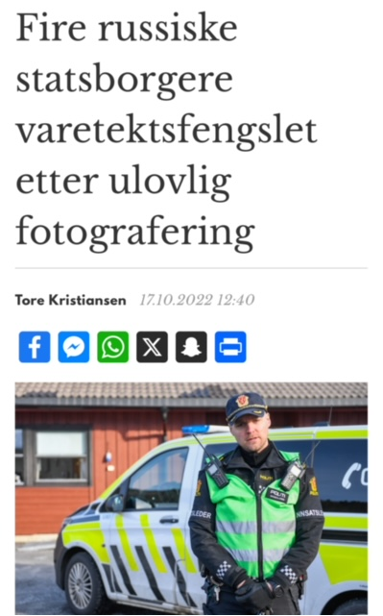
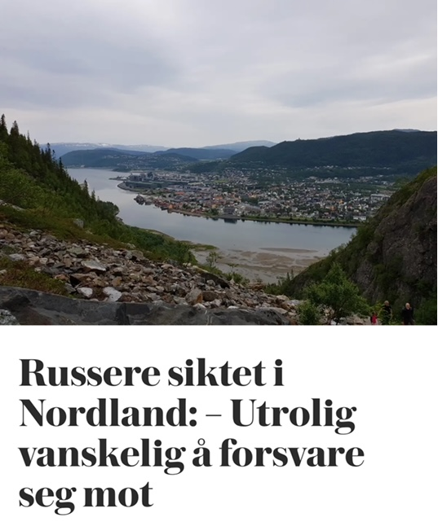
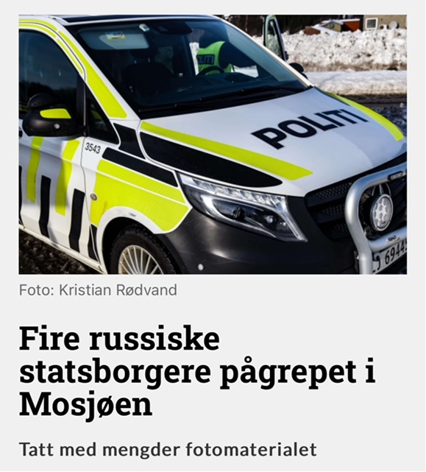
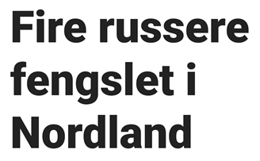

Slide 6
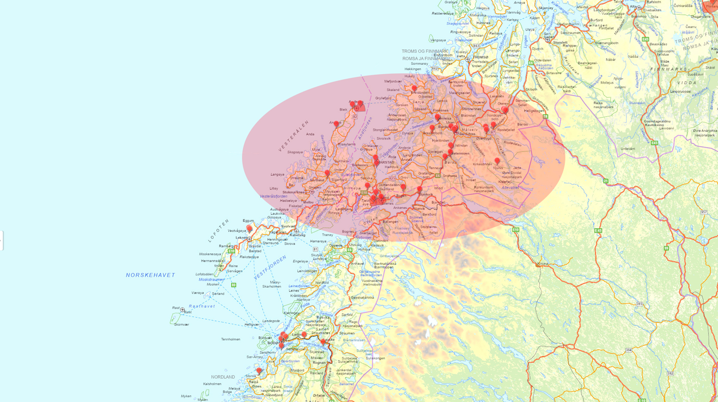
Nordland – en viktig del av nordområdene
Norges tetteste konsentrasjon av militære anlegg i Nordland og Troms
Forsvarets operative hovedkvarter
Omfattende militær utbygging på Evenes
NATO-kai i Bogen
Romstasjon på Andøya
Forhåndslagring av materiell for allierte
Oppsett av allierte styrker og kampfly
Mottak av allierte til Sverige og Finland
Ofotbanen til Sverige
Internasjonale øvelser

Slide 7
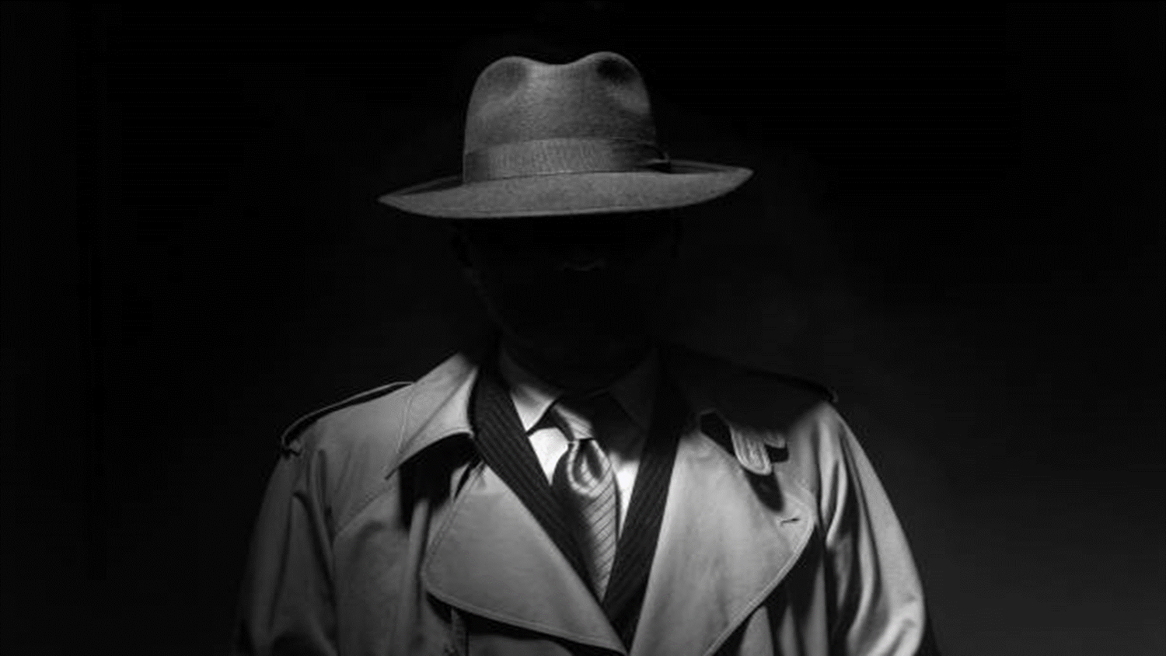
Russisk spionasje
Mer profesjonelle enn andre
Villig til å bruke vold
Forventninger til russere i Norge
Bruker familie som pressmiddel
Bruker både profesjonelle agenter og illegalister

Slide 8
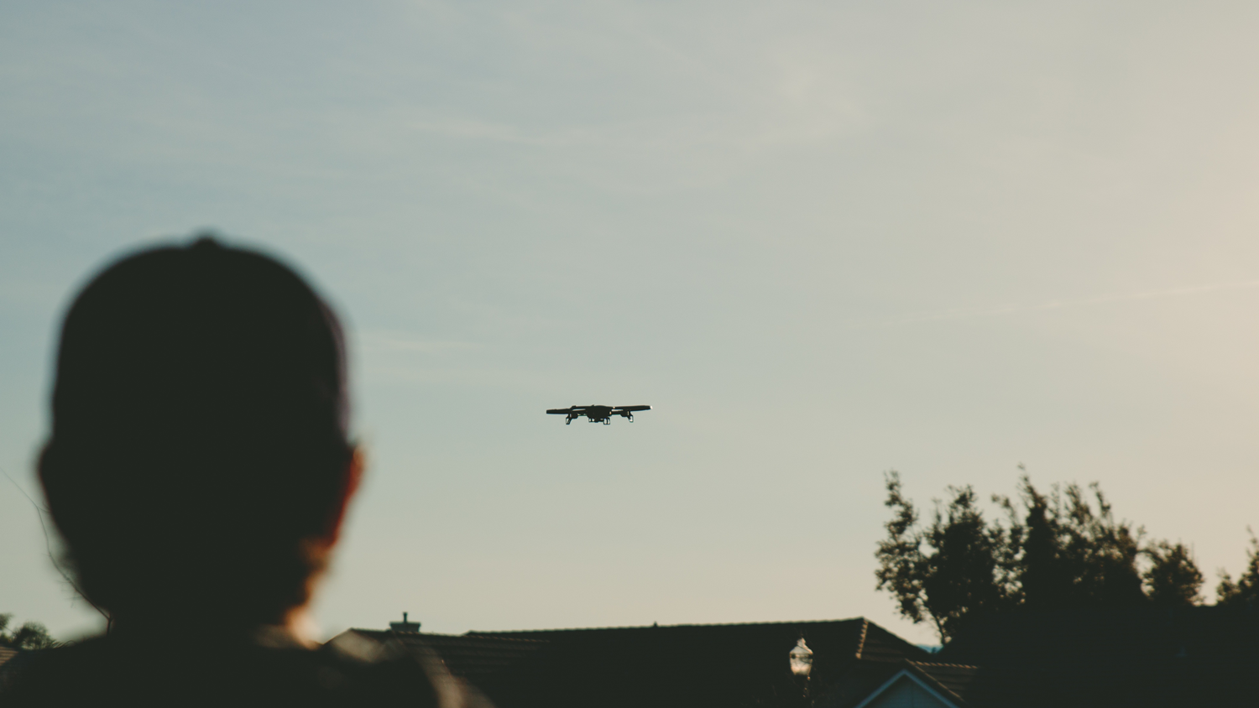
Sivile samfunn – mål for ondsinnede aktører
Offentlige etater, næringsliv og akademia er sentrale mål
Tilgang til avansert teknologi
Tilgang til varer og råstoffer
Tilgang til kunnskap
Andre bedrifter i verdikjeden?

Slide 9
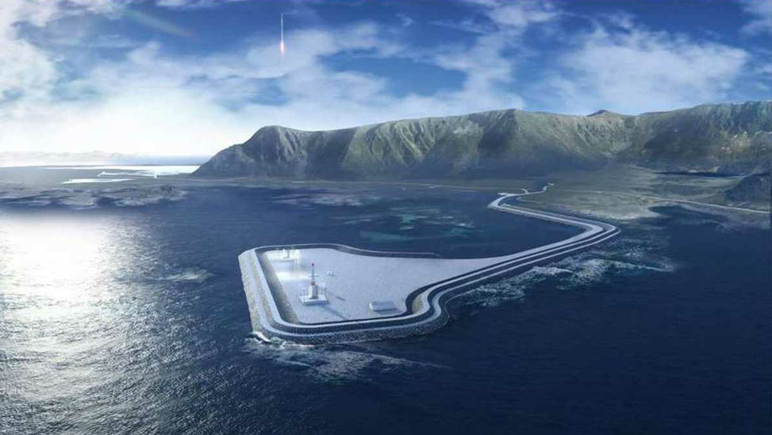
Eksempler på sivile etterretningsmål i Nordland
Nordlandssokkelen
Havbruksnæringen
Romstasjonen på Andøya
Hovedredningssentralen
SAMLOK
Eiendomsforvaltning
Kritiske samfunnsfunksjoner
som helse, vann, kraft,
internett, finans, transport mv.

Slide 10

Etterretningsmetoder
Nettverksoperasjoner
Rekruttering av kilder
Bruk av pressmiddel
Sabotasje
Påvirkningsoperasjoner
Desinformasjon
Innsidere
Mv.

Slide 11
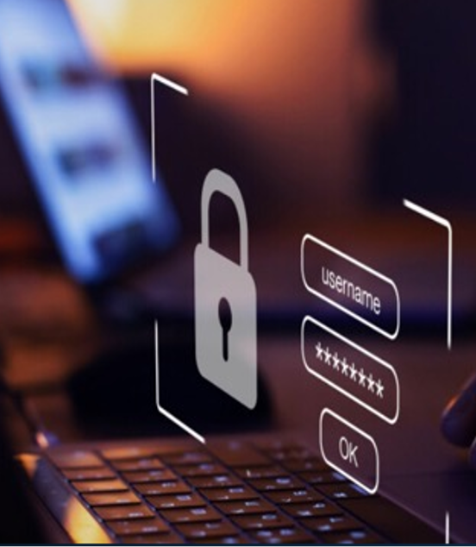
Hvordan kan vi sikre oss?
Vi må forstå de truslene vi står ovenfor, og hvordan de kan påvirke egen virksomhet!
Verdivurdering i egen virksomhet
Etablere en robust sikkerhetskultur
        Fysisk infrastruktur
        Digital infrastruktur
Kurs og kompetanse
Samarbeid med politi og PST

Slide 12
Takk for oppmerksomheten!

